Slide 1
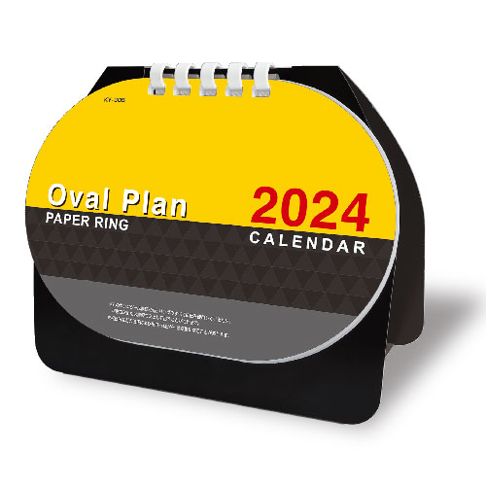
【提案書】
オーバルプラン
特徴
ペーパーリング仕様で環境に優しい、楕円形のユニークなダイカットカレンダーです。沢山書き込みる裏面の広いメモスペース付きで、翌年1月分まで入っているので、スケジュール管理も楽々！※掲載している価格は、100冊の場合の1冊単価になります。価格については、お見積り依頼後に担当スタッフから別途ご案内いたします。
納期
納期スペース
仕様
素材：マットコート紙
サイズ：13枚（W180×H125mm）
包装：OP袋入りセット
備考：スタンドに箔押し（印刷寸法：W150×H15mm以内）
お見積
お見積りスペース

